Slide 1
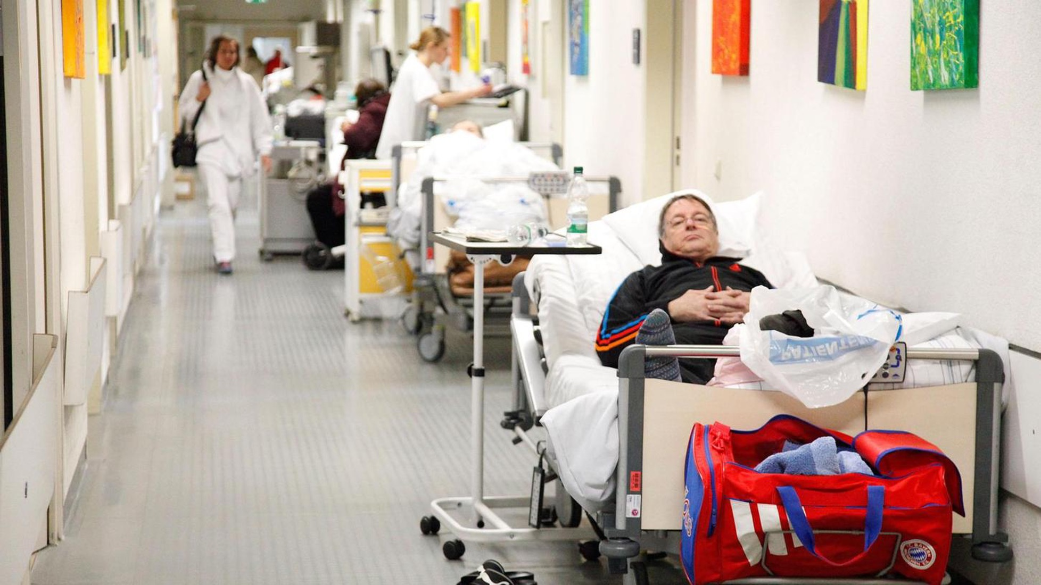
Notes:
Kennt bestimmt:
- Verzögerte Behandlung
- Überfüllte Stationen
- Keine Aufnahme möglich
Woran liegt das? (-> nächste Folie)

Slide 2
Fachkräfte
fehlen.

Slide 3
Automatisierung
repetitiver Aufgaben

Slide 4
Puls messen

Slide 5
Puls messen
Pulsoxymetrie

Slide 6
Puls messen
Pulsoxymetrie
Köpertemperatur

Slide 7
Unsere Lösung:
HayMax.

Slide 8
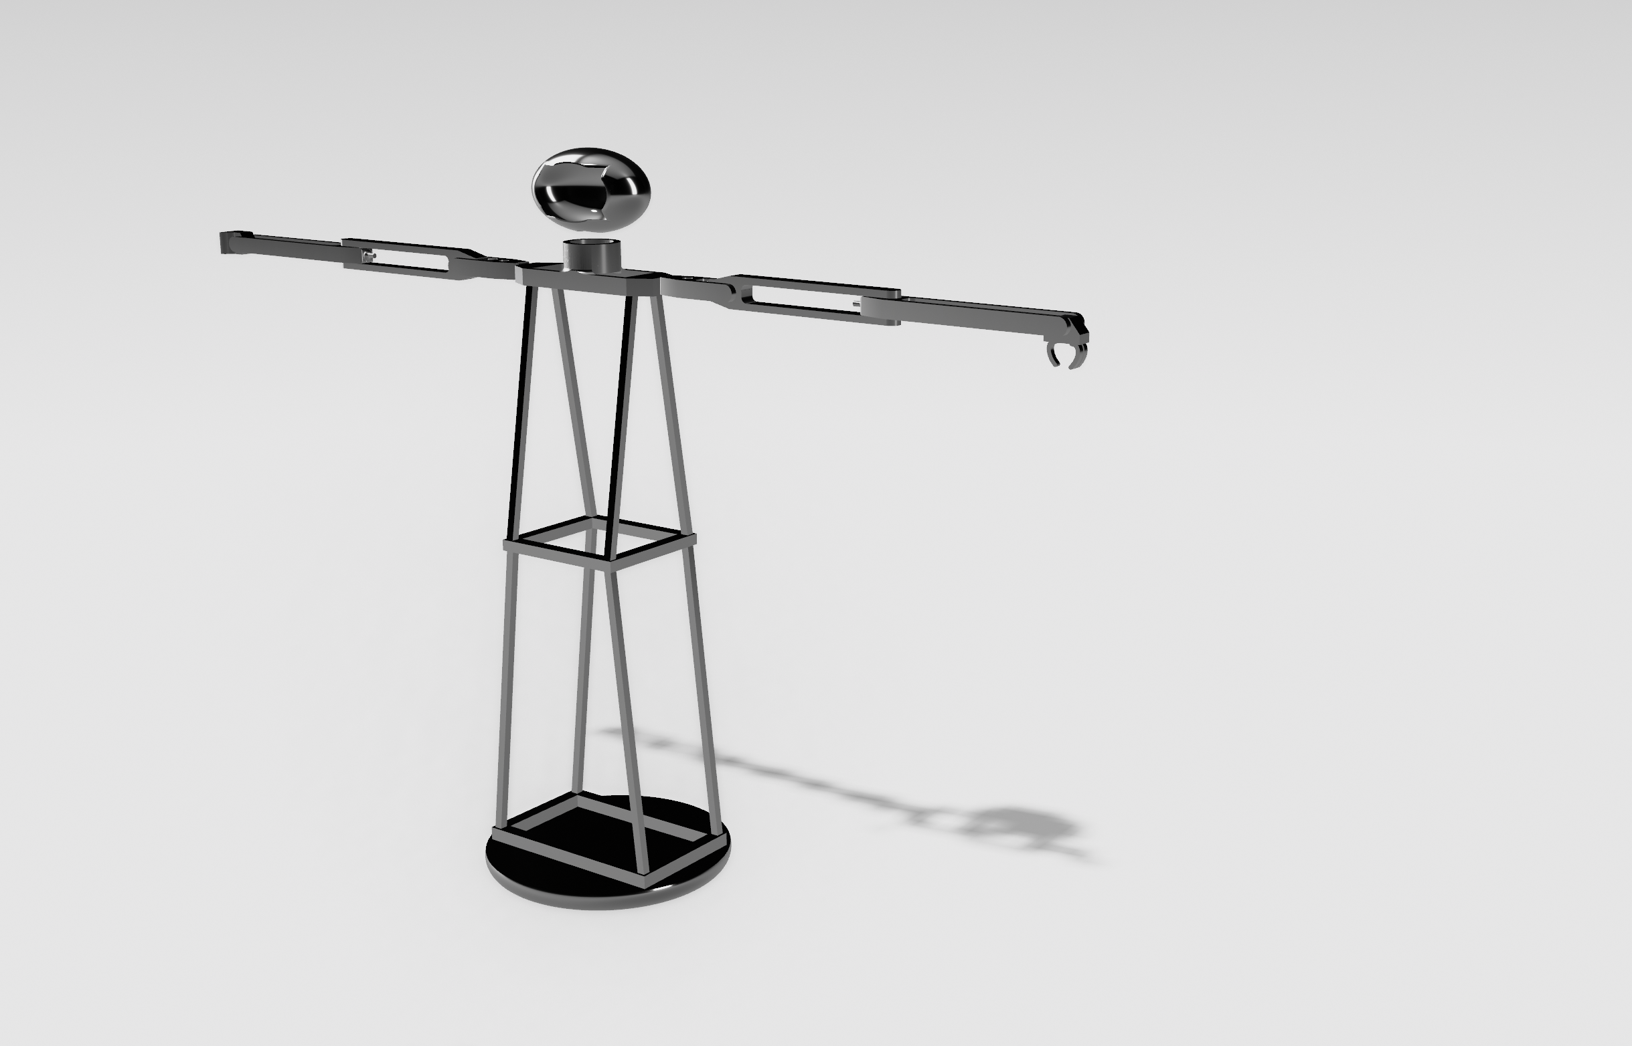
Grund-skelett

Slide 9
Grund-skelett
Greifarm

Slide 10
Grund-skelett
Greifarm
Sensorarm

Slide 11
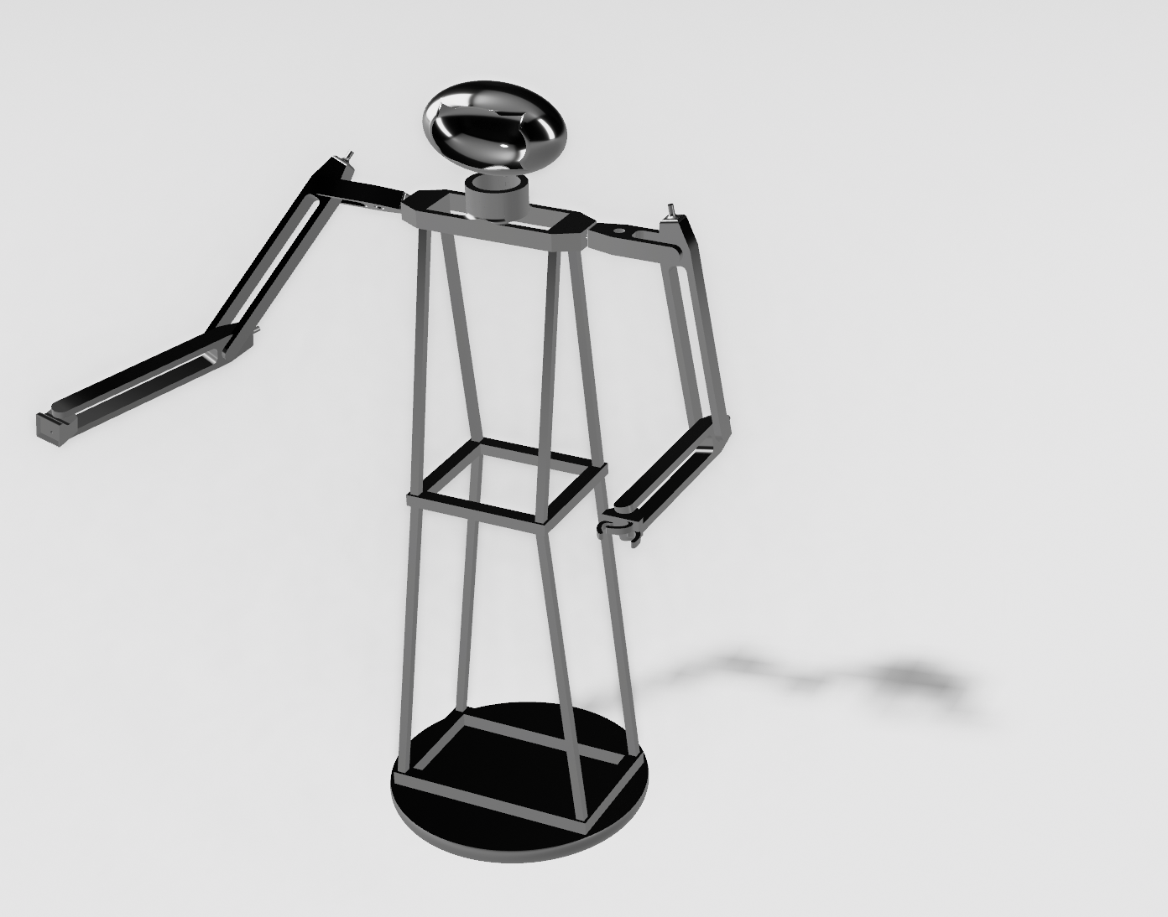
Grund-skelett
Greifarm
Sensorarm
Mobil

Slide 12
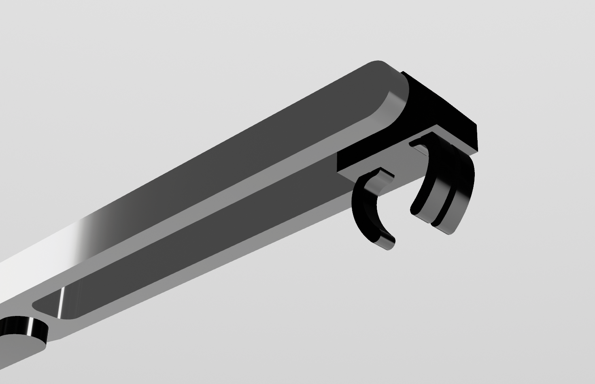
Hand
Verpflegung
Transport
Unterstützung

Slide 13
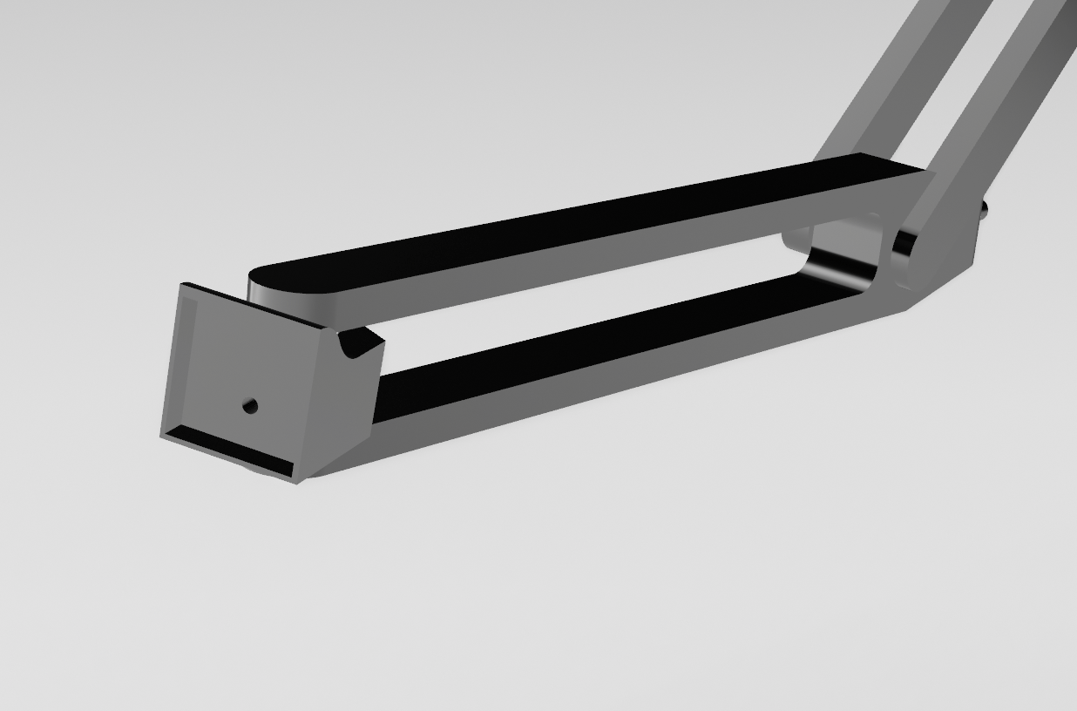
Sensor
Modulares Plug & Play

Slide 14
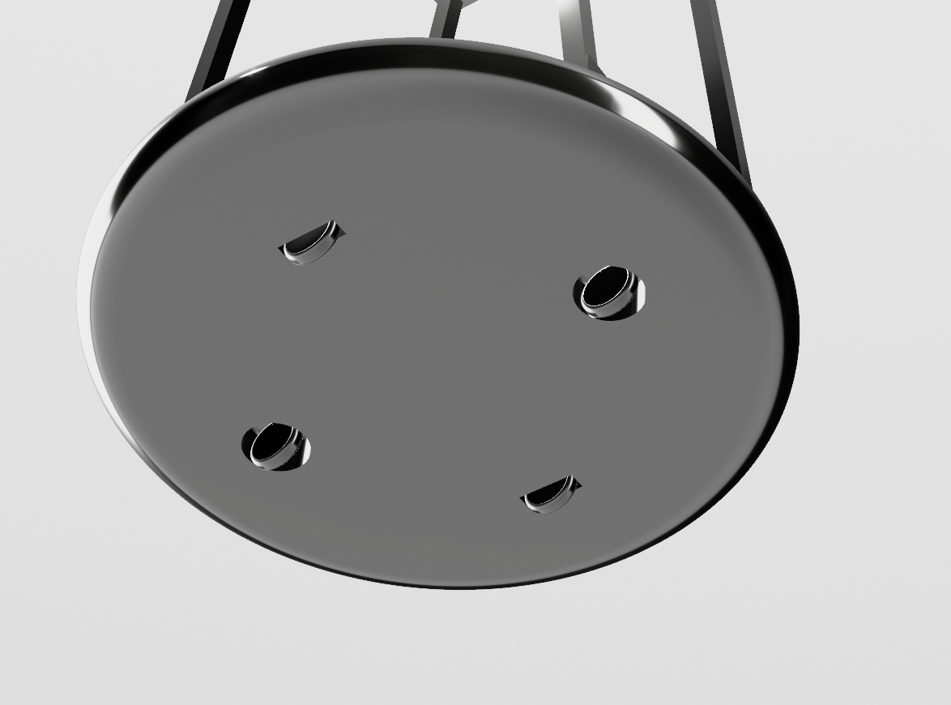
Mobilität
Dualmotor
360° Rotation

Slide 15
Unsere Lösung:
HayMax.

Slide 16
